Slide 1
Le Rwanda: son passé et son avenir…
Pierre Verjans
Faculté de Droit et de Science politique
Université de Liège

Slide 2




http://moveforafrica.lalibre.be/

Slide 3
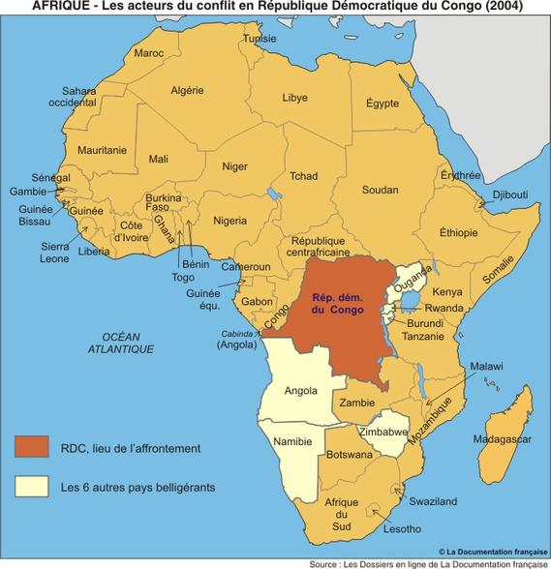

Slide 4
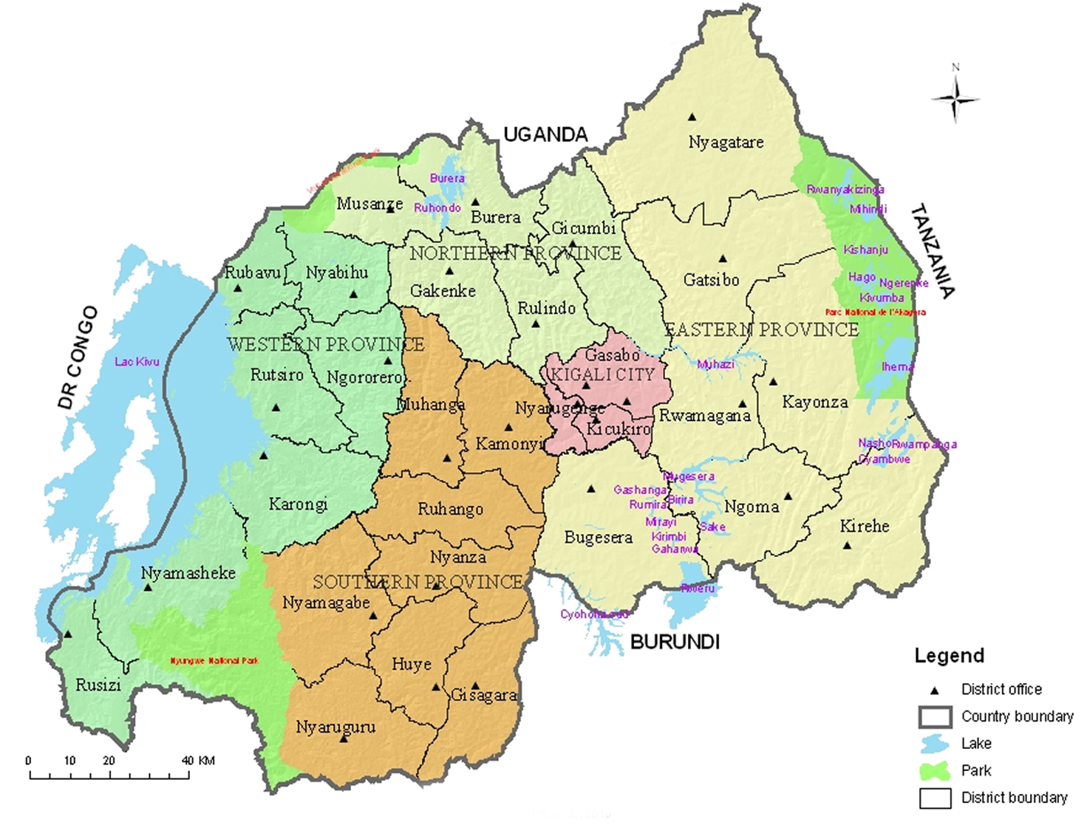

Slide 5

Programme des Nations unies pour le Développement
Quelques données

Slide 6
Le Rwanda et ses voisins
 | Espérance de vie à la naissance (2011) | Durée moyenne de scolarisation en 2011 | Revenu national brut par habitant (PPA, 2011)
Rwanda | 55,4 | 3,3 | 1.133 $
Burundi | 50,4 | 2,7 | 368 $
R.D. Congo | 48,4 | 3,5 | 280 $
Ouganda | 54,1 | 4,7 | 1.124 $
Tanzanie | 58,2 | 5,1 | 1.328 $
Afrique sub-saharienne | 54,4 | 4,5 | 1.966 $
Belgique | 80,0 | 10,9 | 33.357 $

Slide 11
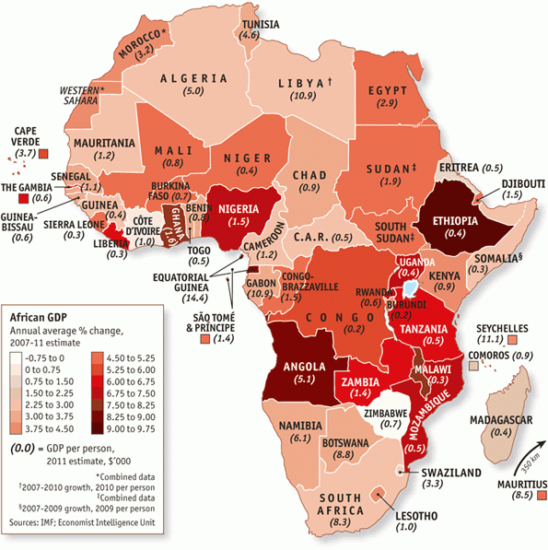

Slide 12
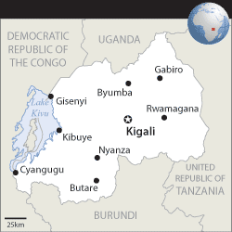

Slide 13
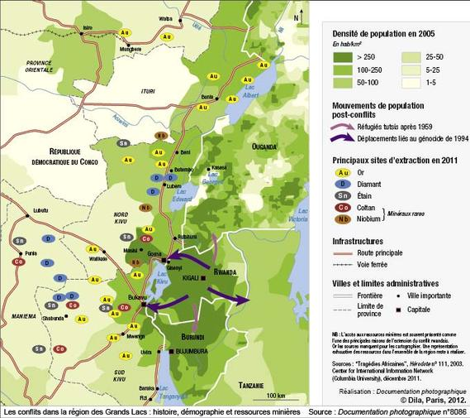

Slide 15
Chronologie du Rwanda
Royaume dès le XIIIe siècle… Tutsis éleveurs au pouvoir, Hutus agriculteurs
1885: attribué à l’Allemagne tout comme l’Urundi
1918: mandat confié à la Belgique… « racialisation »
1959: massacres des Tutsis, exode massif, pouvoir au PARMEHUTU
1962: indépendance
1973: prise de pouvoir par Juvénal HABYARIMANA, ancien ministre de la défense, dissolution PARMEHUTU

Slide 16
Chronologie du Rwanda
1990: Front patriotique rwandais attaque le territoire depuis l’Ouganda (Museveni, 1986)
Négociations… puis assassinat, le 6 avril 1994 du président Habyarimana, déclenchement du génocide
« Radio Mille collines » média de la haine jusqu’à la prise de pouvoir le 19 juillet 1994
Tutsis anglophones et population francophone!
Pouvoir autoritaire et efficacité économique (sociale?)

